Slide 1
Проектная деятельность
«Песочная страна»
Авторы: Никифорова Л.А., Смотрова Н.С.

Slide 2
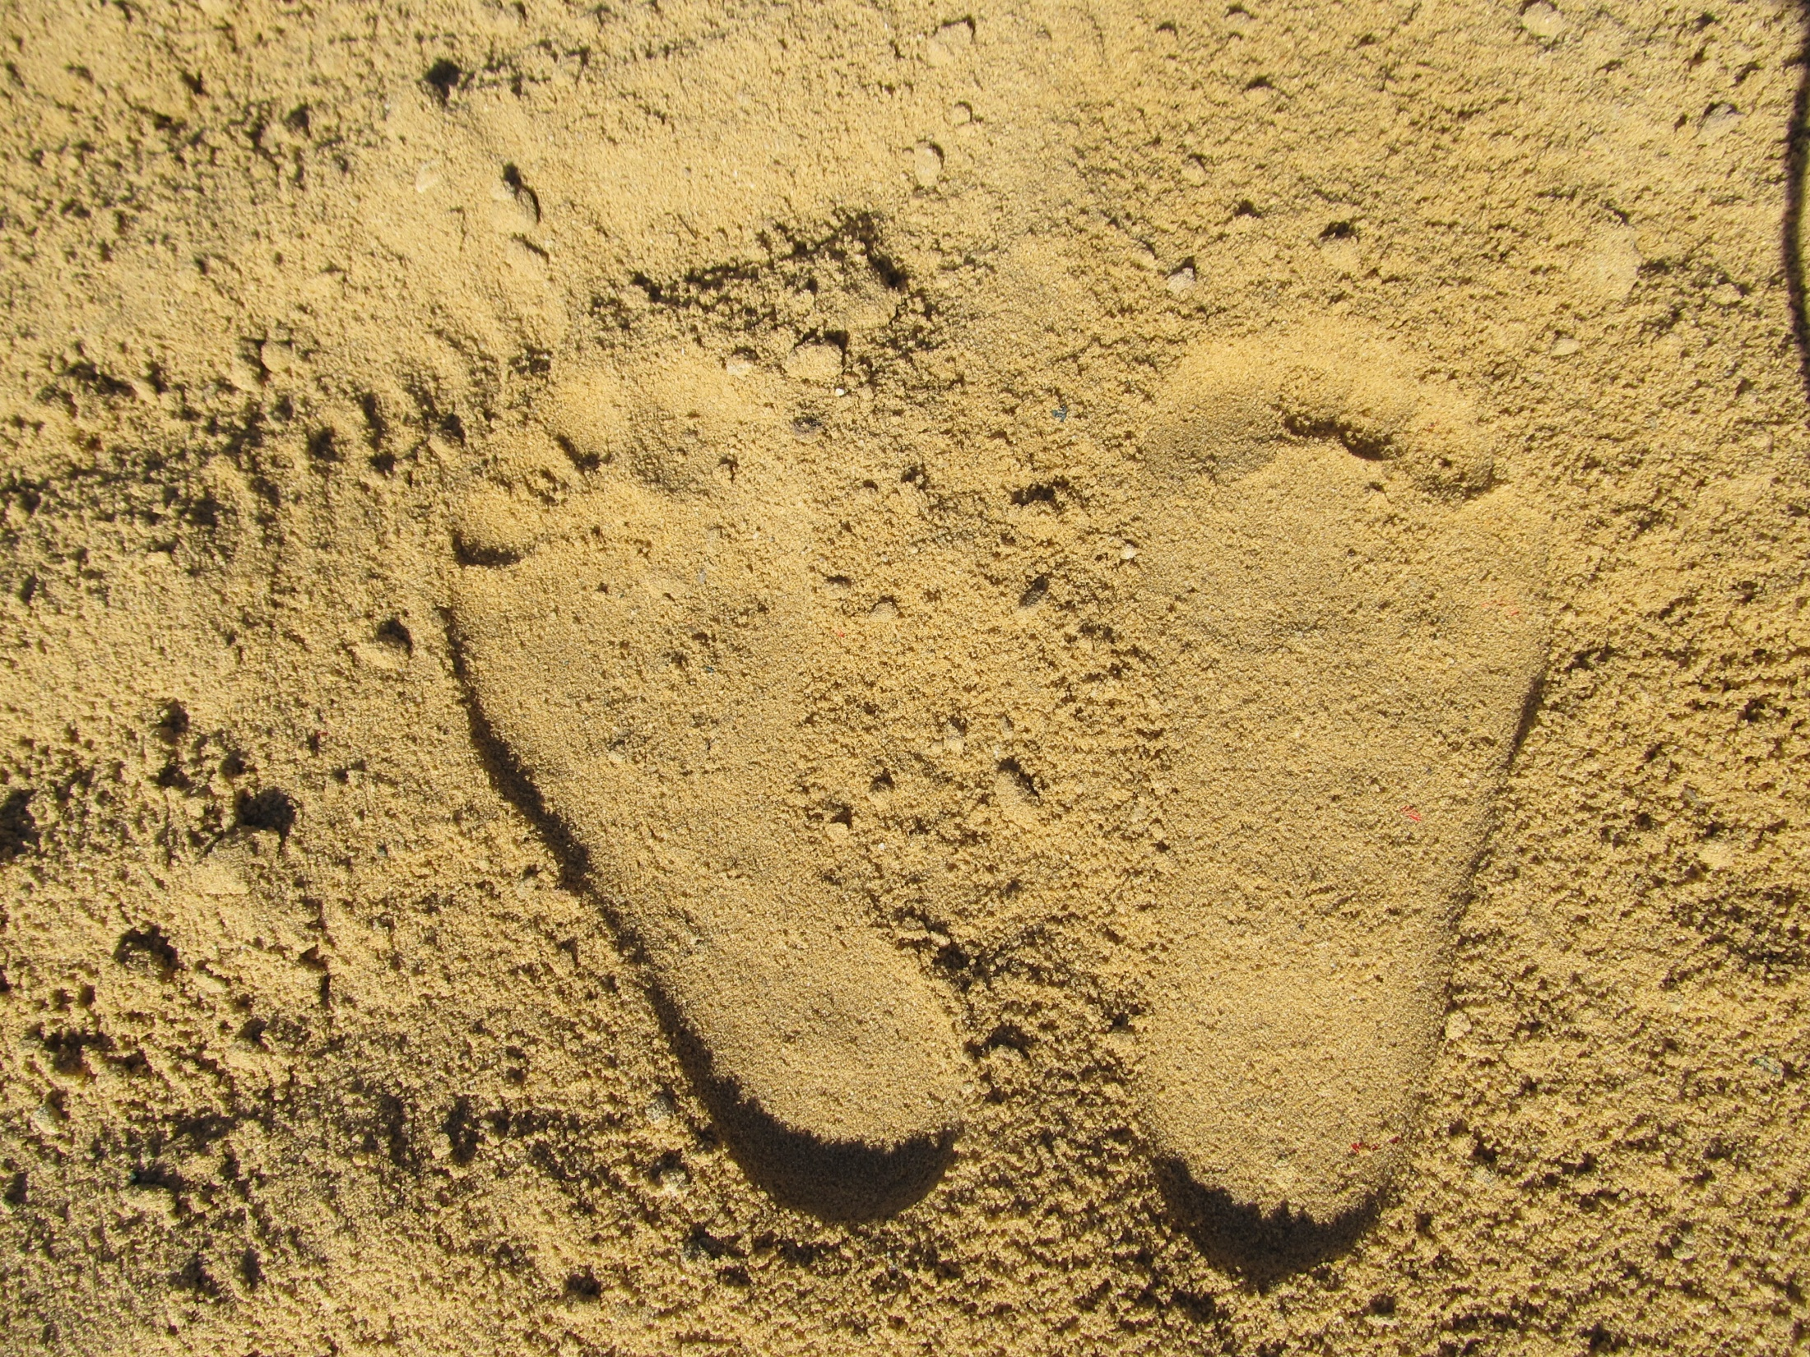

Slide 3
Песок – обычный, повседневный и в тоже время необыкновенно приятный материал, состоящий из мелких крупинок, при соединении образует любимую детьми песочную массу.

Slide 4
В игре с песком дети ненавязчиво знакомятся с его свойствами: сыпучесть, способность пропускать воду, держать форму.

Slide 5
Смешанный с водой, песок темнеет и приобретает качества земли.

Slide 6
Действия с песком (игры, рисование, экспериментирование и т.д.) очень важны для развития ребенка.

Slide 7
Игры с песком дают ребенку возможность погрузиться в мир своих фантазий

Slide 8
Игры с песком благоприятная среда для формирования навыков коммуникации

Slide 9
Цель: познакомить детей с многообразием форм работы с песком и его свойствами.
Задачи:
Формирование предпосылок поисковой деятельности, интереса к экспериментированию, умению делать простые выводы и умозаключения;
Развитие творческого потенциала, мышления, речи, воображения, мелкой моторики;
Формирование коммуникативной компетентности (навыков общения, построения диалога).
Создание условий психологической разгрузки, стабилизации психоэмоционального состояния.
Создание необходимых условий для взаимодействия с семьями воспитанников.

Slide 10
Принципы реализации проекта: Принцип креативности, позволяющий формировать новые знания, умения, навыки ребенка на базе уже имеющихся. Принцип гуманизации: во главу проекта поставлен ребенок и забота о его здоровье и безопасности. "Позитивный центризм" (отбор знаний, наиболее актуальных для ребенка данного возраста); дифференцированный подход к каждому ребенку, учет его психологических особенностей, возможностей и интересов; развивающий характер обучения, основанный на детской активности; сочетание научности и доступности материала; наглядность; характерный возрасту баланс интеллектуальных, эмоциональных и двигательных нагрузок; принцип от близкого к далекому.

Slide 11
Этапы реализации проекта: 1.Подготовительный. - Изучение литературы по теме проекта. - Подбор фотографий, иллюстраций, материалов и инструментов. - Составление плана работы. 2. Основной: - Рассматривание фотографий, иллюстраций по данной тематике. - Чтение художественной литературы. - Опыты с песком. - Продуктивная деятельность. - Игры в песочнице. - Консультация для родителей. 3. Заключительный: - Организация выставки продуктивной деятельности с песком «Песочная сказка» - Коллективная постройка в песочнице «Город песчаных фигур».

Slide 12
Формы работы: Согласие и желание ребенка. Специальная подготовка педагога, его творческий подход к проведению занятий. У детей не должно быть аллергии на пыль от сухого песка, кожных заболеваний и порезов на руках.

Slide 13
Мы используем следующие виды работы в песочнице:

Slide 14
- Пальчиковая гимнастика, дидактические игры: «Умелые пальчики», «Рисунок на песке», «Повтори рисунок», «Продолжи узор». Физкультминутки.

Slide 15
- Сюжетные игры – «Построим дорожку (дом, заборчик) », «Норки для мышки».

Slide 16
- Игры-забавы – «Найди предмет», «Спрячь ты, а я буду искать», «Необыкновенные следы».

Slide 17
- Опыты: сыпучесть, вес сухого и мокрого песка.

Slide 18
- Опыты: пропускная способность

Slide 19
- Опыты: окрашивание песка.

Slide 20
- Рисование песком и на песке

Slide 21
- Семейная творческая деятельность «Песочная сказка».

Slide 22
-Подгрупповая и индивидуальная совместная деятельность с детьми.

Slide 23
-Самостоятельная игровая деятельность детей;

Slide 24
Предполагаемый результат: Сформирован устойчивый интерес к работе с песком: поисковой деятельности, экспериментированию. Дети отражают полученные впечатления в речи и продуктивных видах деятельности, употребляют в речи новые понятия: сыпучий, влажный, песчинка и т.д. Дети соблюдают правила игр и работы с песком: убирают на место атрибуты, наводят порядок. Могут использовать, знакомые способы исследования, творчество, простейшие опыты с песком. Выполняют коллективную работу, согласовывают свои действия, договариваются в процессе совместных игр. Личностное развитие ребенка и развитие его индивидуальных особенностей; Совершенствование предметно – игровой деятельности, что способствует развитию сюжетно-ролевой игры; Легкая адаптация к ДОУ вновь поступающих детей.

Slide 25
Результат проекта:

Slide 26
Коллективная постройка «Город песчаных фигур»

Slide 27
Творческая работа с родителями «Песочная сказка».

